Slide 1
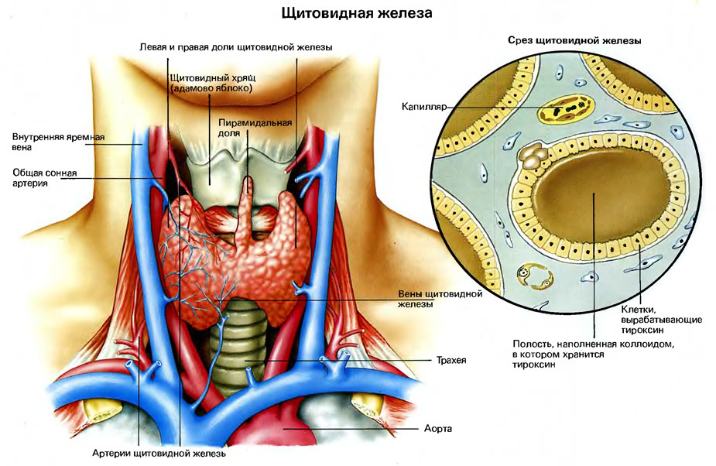
Оренбургский государственный медицинский университет
Частная эндокринология. Гормоны щитовидной железы и коры надпочечников

Slide 2
План
1. Синтез йодсодержащих гормонов щитовидной железы
2. Метаболические эффекты гормонов щитовидной железы
3. Патология
Гипертиреоз
Гипотиреоз
Йоддефицитные состояния
4. Гормоны коры надпочечников: общая характеристика
Минералокортикоиды, метаболические эффекты
Глюкокортикоиды, метаболические эффекты
Патология коры надпочечников

Slide 3
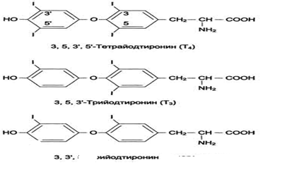
Гормоны щитовидной железы

Slide 4
Биосинтез йодтиронинов
1 ст. Поступление йода. Суточная потребность 150-200 мкг/сут.
2 ст. Окисление йода.
3 ст. Органификация йода.
4 ст. Конденсация йодтирозилов.
5 ст. Протеолиз тиреоглобулина.
6 ст. Секреция гормонов в кровь.

Slide 5
Механизм действия и биологические функции йодтиронинов
Механизм действия – цитозольный. Органы – мишени – все, кроме ЦНС, клеток РЭС и гонад.
Клетки-мишени йодтиронинов имеют 2 типа рецепторов:
внутриклеточные рецепторы, располагаются в ядре и митохондриях. Ядерные рецепторы, связанные с ДНК, в отсутствие гормона ингибируют экспрессию генов, с которыми они связаны. При связывании с гормоном они активируют транскрипцию;
рецепторы, расположенные в плазматической мембране клеток. Они обладают более низким сродством к йодтиронинам и, вероятно, обеспечивают связывание гормонов для удержания их в непосредственной близости к клетке.

Slide 6
При физиологической концентрации йодтиронинов их действие проявляется в:
ускорении основного обмена, скорости метаболических процессов,
создание положительного азотистого баланса
стимуляции процессов роста и клеточной дифференцировки. В этом отношении йодтиронины - синергисты гормона роста. При их недостатке нарушается выработка гормона роста.

Slide 7
3 основных эффекта:
увеличение биосинтеза белка
увеличение потребления кислорода
калоригенный эффект (повышение теплопродукции)

Slide 8
Калоригенный эффект реализуется за счет:
активации энергетических процессов в дыхательных путях: ЦТЭ 60% энергии выделяют в виде тепла
разобщения окисления и фосфорилирования образующимися при липолизе ВЖК
Активации синтеза K ⁺/Na⁺ АТФ-азы и других ионных насосов. При этом увеличивается расход АТФ и лишь 5-30% энергии АТФ идёт на положительную работу, а оставшаяся выделяется в виде тепла.

Slide 9
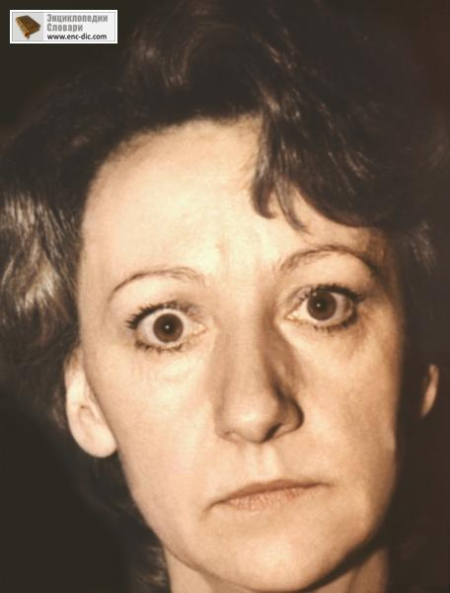
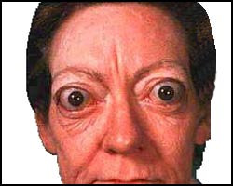
Гиперфункция щитовидной железы

Slide 10
Характерные признаки заболевания:
увеличение размеров щитовидной железы (зоб);
пучеглазие (экзофтальм);
увеличение числа сердечных сокращений (тахикардия);
увеличение основного обмена, усиленный распад тканевых белков, снижение массы тела (при повышенном аппетите);
повышение температуры тела, потливость;
повышенная возбудимость, плаксивость, нервозность, бессонница, тремор, высокая утомляемость;
потливость, кожа становится влажной и горячей
мышечная слабость
увеличение кальция в моче, остеопороз.

Slide 11
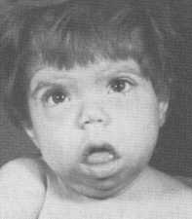
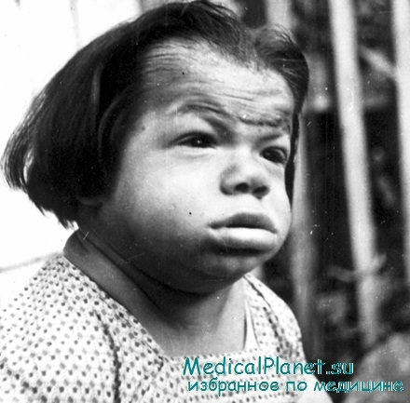
Гипофункция щитовидной железы

Slide 12
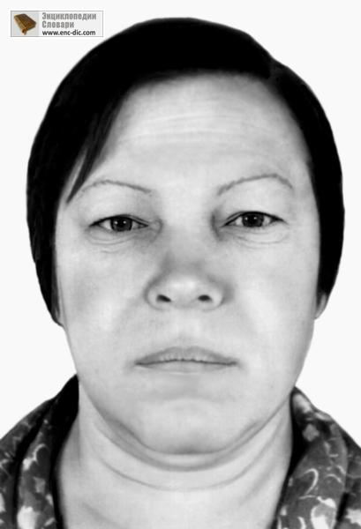
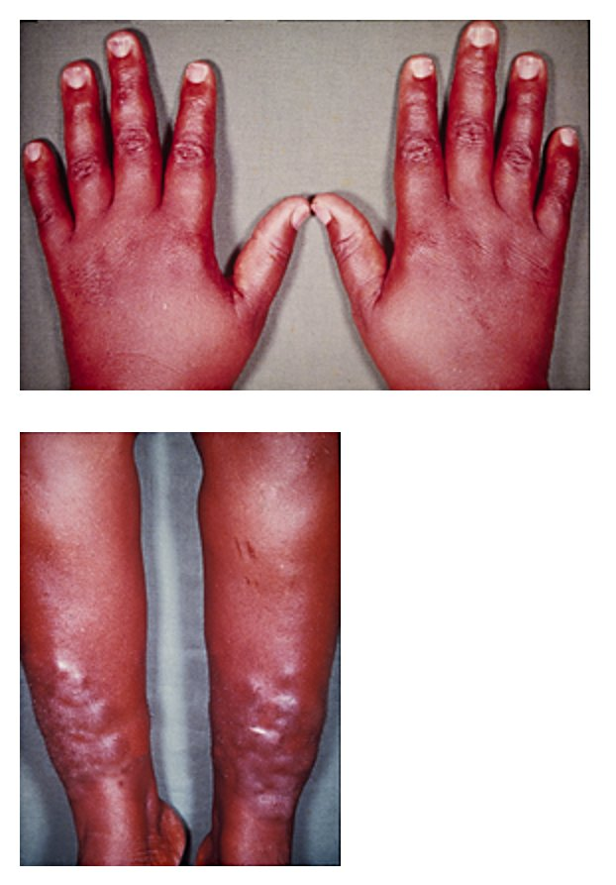
Гипофункция щитовидной железы

Slide 13
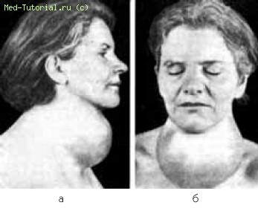
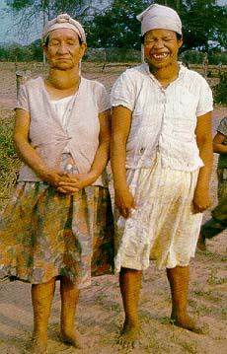
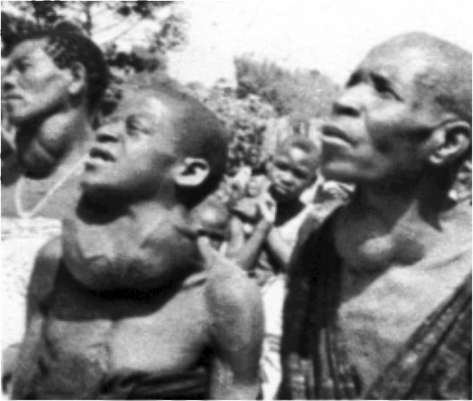
йоддефицитные состояния

Slide 14
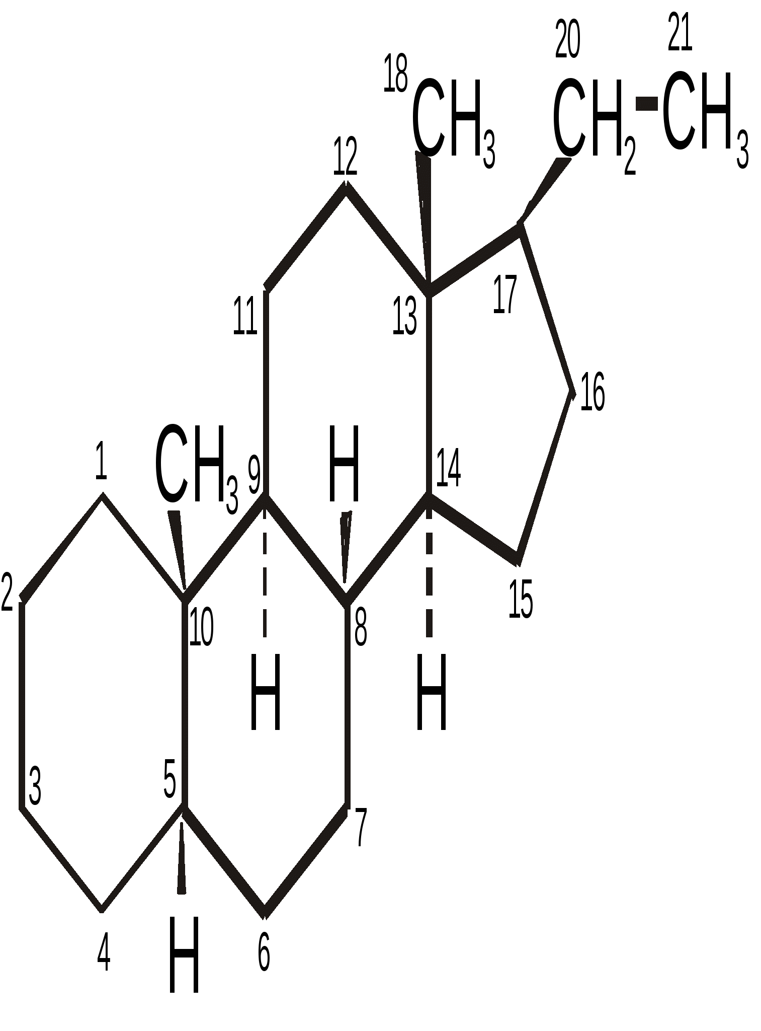
Гормоны коры надпочечников

Slide 15
Кортикостероиды имеют общие черты строения:
в основе кольцо циклопептанпергидрофенантрена
в 3-ем положении кетогруппа
двойная связь между 4 и 5 атомом кольца
в 17 положении группа

Slide 16
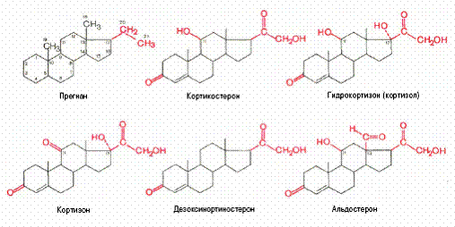

Slide 17
Суммарным биологическим эффектом действия альдостерона является увеличение реабсорбции ионов Nа⁺ в канальцах нефронов, что вызывает задержку Na⁺ и Cl⁻ в организме, и возрастание экскреции К⁺.
В результате действия альдостерона происходит синтез белков:
белков- транспортеров Nа⁺. Они встраиваются в мембрану клеток почечных канальцев и обеспечивают транспорт Na⁺ из просвета канальца в клетку.
Nа⁺, К⁺ - АТФ – фазы, благодаря чему увеличивается перенос ионов Nа⁺, Сl⁻, Н₂О из клетки почечного канальца в межклеточное пространство, а ионов К⁺, Н⁺, Мg²⁺,Са²⁺ из межклеточного пространства в клетку.
белков- транспортеров К⁺ из клеток почечного канальца в его просвет.
митохондриальных ферментов ЦТК (цитратсинтазы), стимулирующих синтез АТФ, необходимой для работы Nа⁺, К⁺ - АТФ – фазы.

Slide 18
Главный ГК в организме человека – кортизол
Механизм действия – цитозольный, регулирует экспрессию генов. Органы – мишени: мышечная ткань, жировая ткань, костная ткань, лимфоидная ткань, кожа,печень, почки.
В печени и почках – анаболический эффект. В остальных тканях – катаболический.
Главный метаболический эффект – гипергликемия.

Slide 19
Изменения метаболизма при гипо-и гиперфункции коры надпочечников
Гиперальдостеронизм
- первичный (синдром Конна)
- вторичный

Slide 20
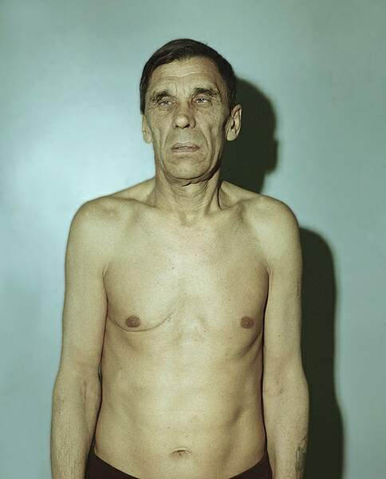
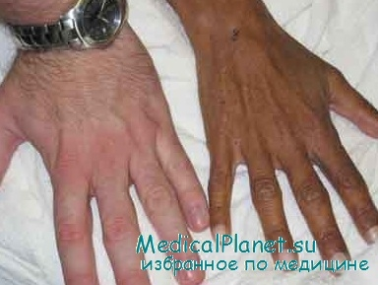
Первичная недостаточность надпочечников (болезнь Аддисона)

Slide 21
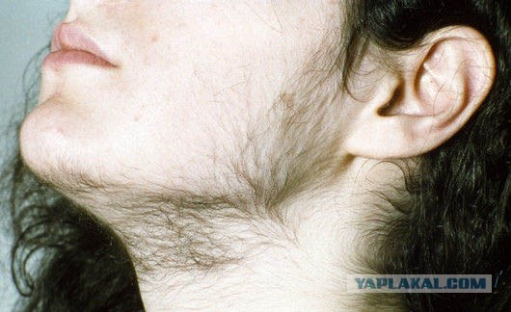
Врождённая гиперплазия надпочечников

Slide 22
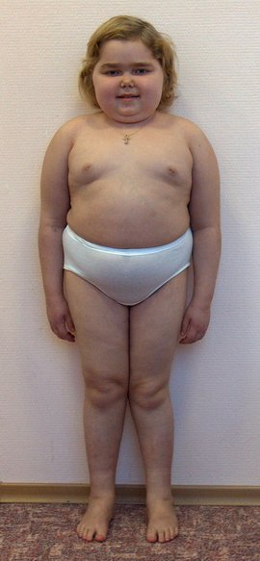
Гиперпродукция глюкокортикоидов (гиперкортицизм): (болезнь Иценко-Кушинга) (синдром Иценко-Кушинга).

Slide 23
Спасибо за внимание

